Slide 1
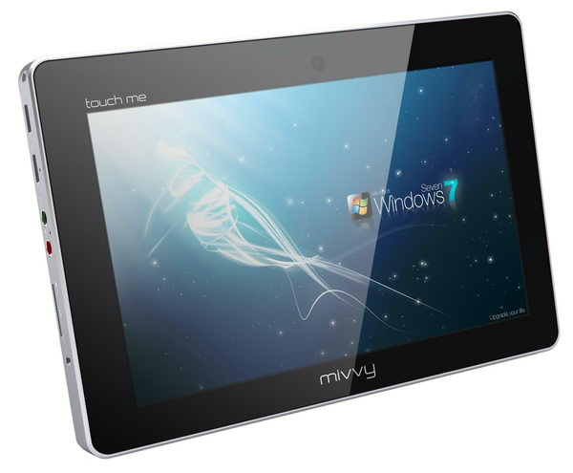
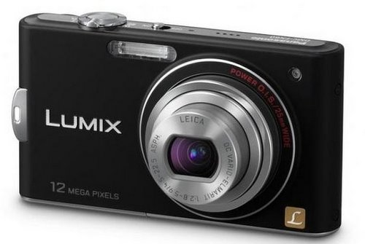
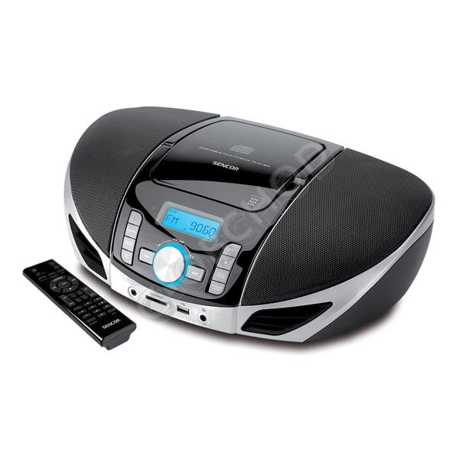
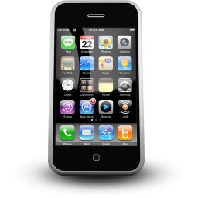
Jak ovlivňuje můj život současná technika

Slide 2
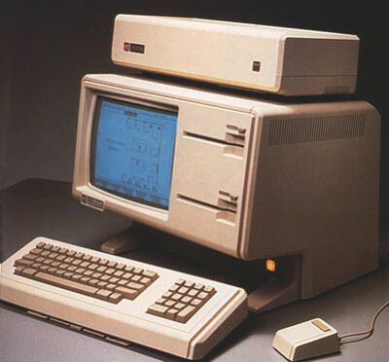
Počítače Protože jsou lidé velmi vynalézaví, začínají se ve 40. letech 20. století objevovat první "počítací stroje".
1979
2012

Slide 3
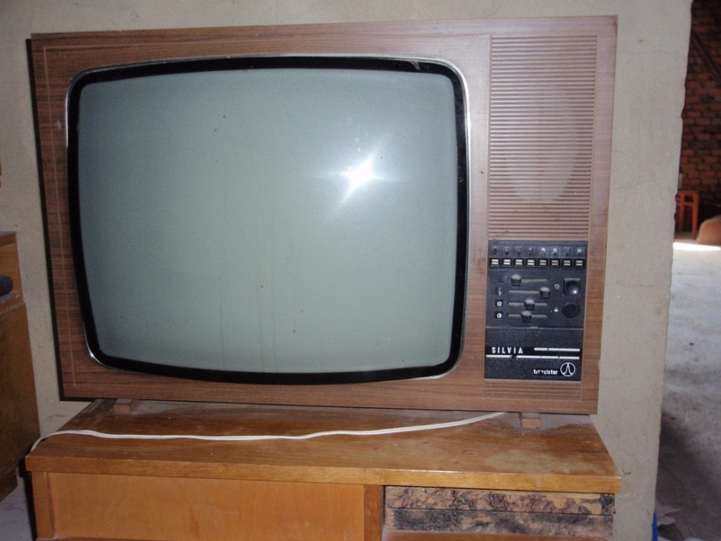
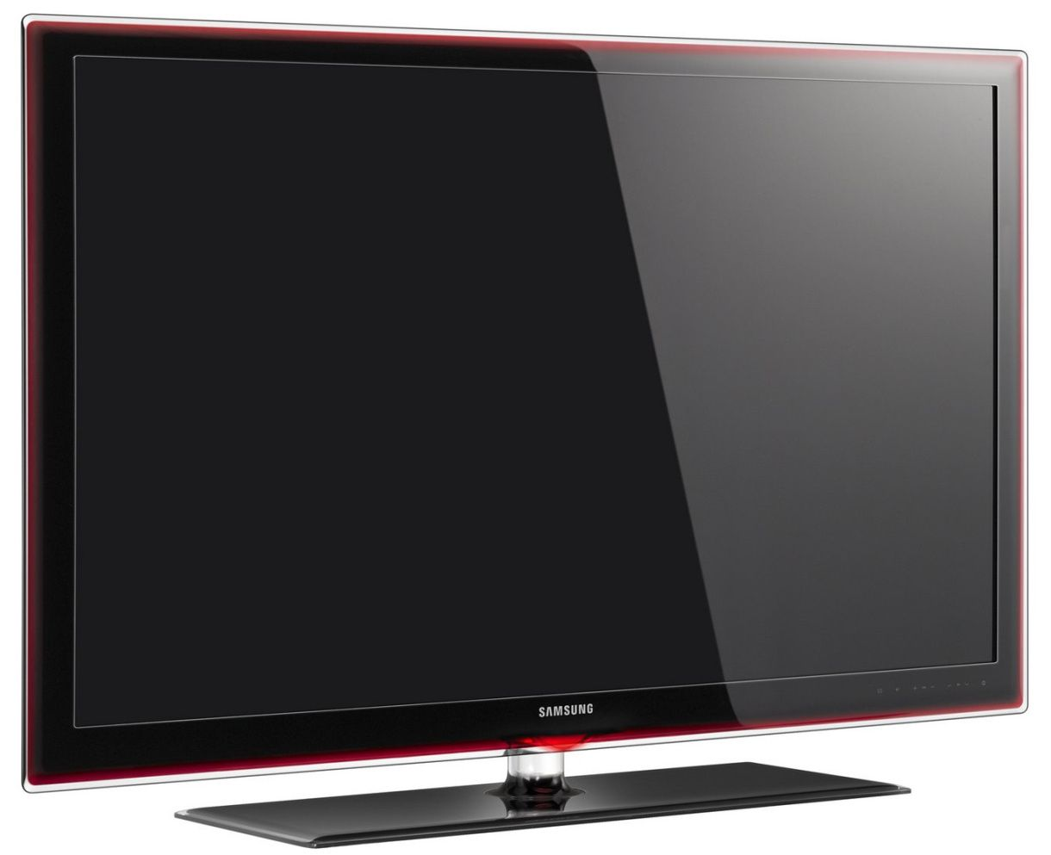
Televize
Televize slouží k vysílání a přijímání televizního signálu – obrazu a zvuku. Televize se začala využívat od 30. let 20.století, dostala se i do domácností a stala se důležitým komunikačním zdrojem a zdrojem zábavy.

Slide 4
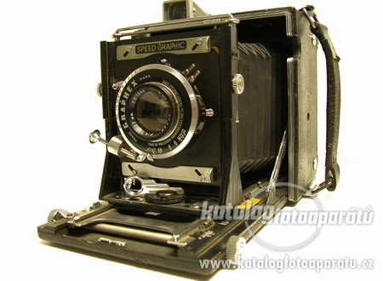
Fotoaparát
Fotoaparát je zařízení sloužící k pořizování a zaznamenání fotografíí.

Slide 5
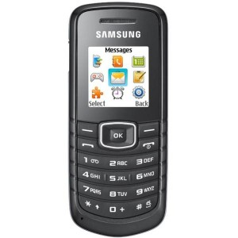
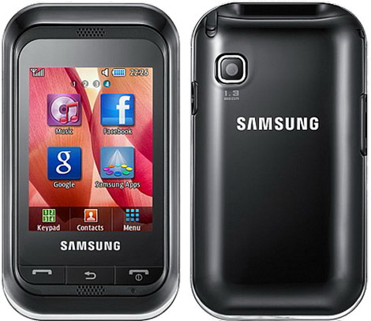
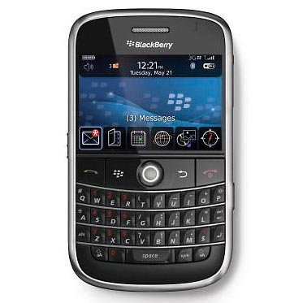
Telefony
Telefon je takový malý počítač , můžete posílat SMS,zavolat si s kamarádem,být na internetu ,hrát hry, poslouchat hudbu atd…

Slide 6
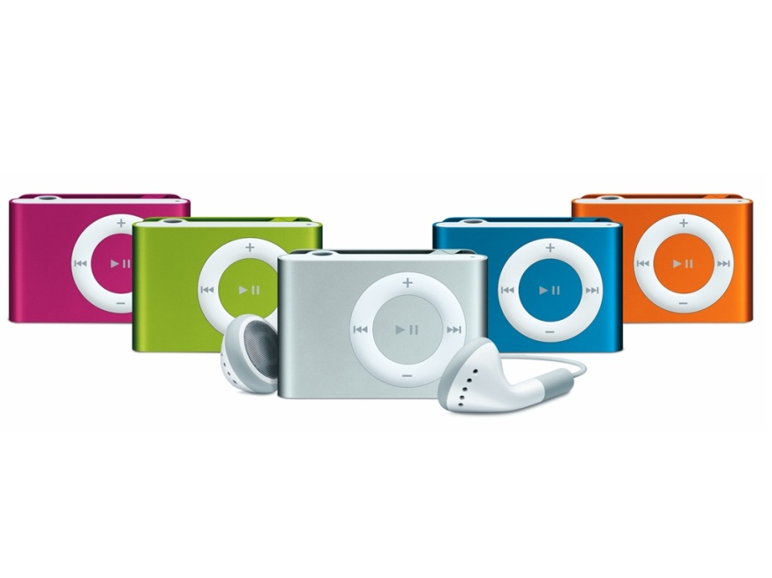
Hudba
Hudba vznikla už v letech před našim letopočtem v pravěku. Říká se že hudba je lék.A tak hudbu si můžeme přehrávat v mobilu,počítači,MP3 a MP4.

Slide 7
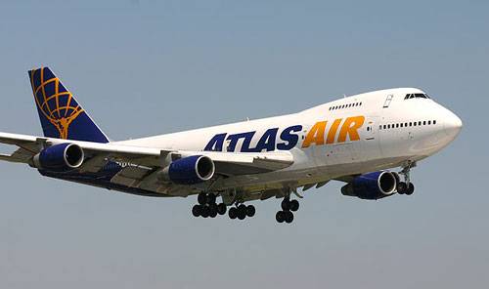
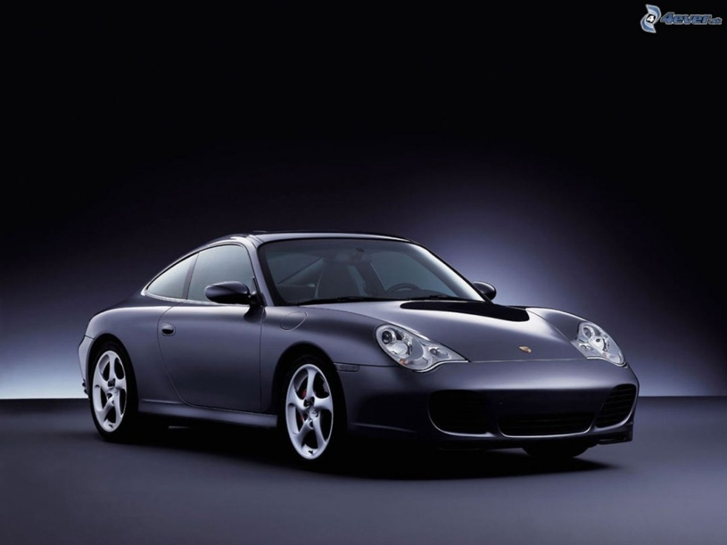
Dopravní prostředky
Auto je dopravní prostředek kterým si můžete zajet kam chcete.Auto slouží k tomu aby jste nemuseli chodit pěšky.
Letadlo je prostředek kterým můžeme letět do různých státu a zemí.letadlo je pohodlnější než auto protože v letadle můžeme strávit hodiny.

Slide 8
Moje logo
Megabajtík-Eliška-Vavrečková

Slide 9
www.seznam.cz www.google.cz
Zdroje

Slide 10
The End
Děkuji za pozornost

